Slide 1
LƯU TRỮ VÀ XỬ LÝ DỮ LIêU LỚN
NHÓM 25
Đề tài: Phân tích dữ liệu từ Twitter
để dự đoán kết quả bầu cử tổng thống Mỹ 2020

Slide 2
Các thành viên
PHẠM VĂN HÙNG 20173151
TRẦN VĂN HOÀNG 20173129
TRẦN VĂN ĐIỆP 20173014
TRẦN PHƯƠNG THẢO 20173083
LÊ TRỌNG NHÂN 20173292

Slide 3
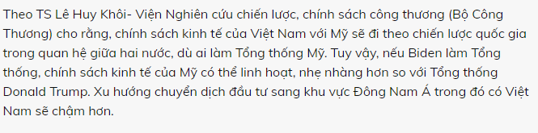
Đặt vấn đề
Nguồn: Báo An ninh thủ đô

Slide 4
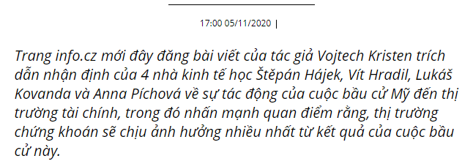
Đặt vấn đề
Nguồn: Tạp chí tài chính

Slide 5
Đặt vấn đề
Do đó, dự đoán được kết quả bầu cử tổng thống sẽ giúp:
Tìm ra được đường lối đối ngoại phù hợp trong điều kiện mới.
Chuẩn bị trước với những thách thức trong tương lai (kinh tế, năng lượng, an ninh quốc phòng,…)
Tìm ra được các cơ hội mới để phát triển (đầu tư vào các xu hướng mới)

Slide 6
Các bước tiến hành
Phân tích bài toán.
Thiết kế kiến trúc chương trình.
Triển khai

Slide 7
Phân tích bài toán
1. Dữ liệu:
Lựa chọn nguồn thông điệp để có thể cập nhật các thông tin nhanh chóng, hiệu quả.
Lựa chọn các từ khoá từ nguồn thông điệp (từ các bài báo, từ các top hot search).
Lấy thông tin từ nguồn thông điệp để xử lý (thông qua các API, các
2. Xử lý dữ liệu:
Định dạng dữ liệu thu được (là các luồng có cấu trúc)
Xử lý dữ liệu (đánh giá các thông tin thu được từ dữ liệu bằng mô hình Stanford NLP Core).
3. Trực quan hoá dữ liệu đã xử lý

Slide 8
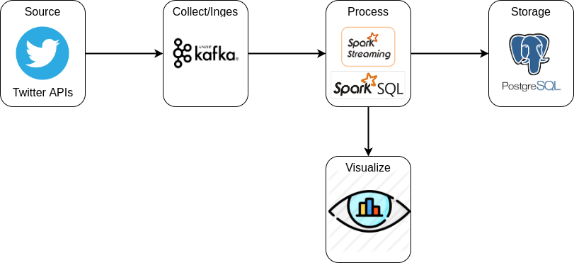
Thiết kế kiến trúc chương trình.
Mô hình luồng dữ liệu:

Slide 9
Thiết kế kiến trúc chương trình.
Twitter APIs:
Twitter là một mạng xã hội thông dụng với số lượng người dùng lớn, với lượt tương tác nhiều.
Được cung cấp miễn phí cho phép các nhà phát triển có thể sử dụng nền tảng Twitter cho nhiều mục đích khác nhau.
=> Phù hợp cho bài toán đã đề ra với một khối lượng thông tin ở mức thử nghiệm chương trình.

Slide 10
Thiết kế kiến trúc chương trình.
Kafka
Là một hệ thống message pub/sub phân tán.
Có khả năng truyền một lượng lớn dữ liệu thieo thời gian thực, trong trường hợp bên nhận chưa nhận thì message vẫn được lưu trong hàng đợi và cả trên ổ đĩa để đảm bảo an toàn.
Dữ liệu cũng được replicate trong cluster giúp phòng tránh mất dữ liệu.

Slide 11
Thiết kế kiến trúc chương trình.
Spark Streaming/ Spark SQL
Apache Spark là một open source cluster computing framework.
Spark Streaming là một phần bổ sung cho Spark để xử lý lượng dữ liệu lớn theo thời gian thực và đảm bảo chống chịu lỗi.
Spark SQL là một mô-đun để xử lý dữ liệu có cấu trúc trong Spark.

Slide 12
Thiết kế kiến trúc chương trình.
Postgres SQL
Là một cơ sở dữ liệu có quan hệ.
Là một phần mềm mã nguồn mở miễn phí.

Slide 13
DEMO

